Slide 1


倫敦华人浸信会
London Chinese Baptist Church
管家的生命
- 叫基督显大
(歌罗西书1:23-29)
韦焜墀牧师 Rev Edward Wei

Slide 2

倫敦华人浸信会
2014主题:忠心
的管家

Slide 3

管家的生命，
就是在基督里的生命

Slide 4

管家不是等於管理員。
我們是在神
和我們自己的家中
作管家。
彼前4:10-11
各人要照所得的恩赐彼此服事、作神百般恩赐的好管家。

Slide 5
福音真理的好管家。
林前4:1
人应当以我们
为基督的执事、
为神奥秘事的管家。

Slide 6
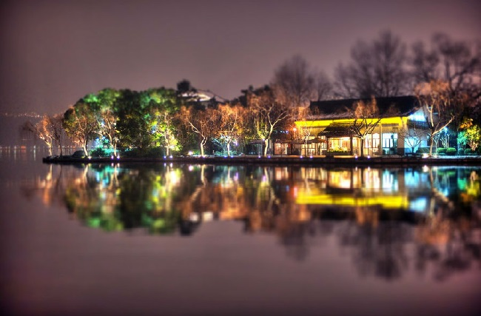
福音真理的管家。
「神奥秘事」
西1:23-27
...這福音就是你們所聽過的、也是傳與普天下萬人聽的．[萬人原文作凡受造的]

Slide 7
26 這道理就是歷世歷代所隱藏的奧秘、但如今向他的聖徒顯明了．27 神願意叫他們知道、這奧秘在外邦人中有何等豐盛的榮耀．就是基督在你們心裡成了有榮耀的盼望．

Slide 8

保羅
西1:23-27
我保羅也作了這福音的執事。25 我照神為你們所賜我的職份、作了教會的執事、要把神的道理傳得全備．

Slide 9
保羅
林前9:17
我若甘心作这事、就有赏赐．若不甘心、责任却已经託付我了。

Slide 10
太28:19-20
所以你们要去、使万民作我的门徒、奉父子圣灵的名、给他们施洗．20 凡我所吩咐你们的、都教训他们遵守我就常与你们同在、直到世界的末了。

Slide 11
徒1:8
但圣灵降临在你们身上、
你们就必得著能力．
并要在耶路撒冷、
犹太全地、和撒玛利亚、
直到地极、作我的见證。

Slide 12
林后5:17-21
若有人在基督里、他就是新造的人．旧事已过、都变成新的了。18 一切都是出於神、他藉著基督使我们与他和好、
又将劝人与他和好的职分赐给我们．

Slide 13
19 这就是神在基督里、叫世人与自己和好、不将他们的过犯归到他们身上．并且将这和好的道理託付了我们。

Slide 14
20 所以我们作基督的使者、就好像神藉我们劝你们一般．我们替基督求你们与神和好。21 神使那无罪的、替我们成为罪．好叫我们在他里面成为神的义。

Slide 15
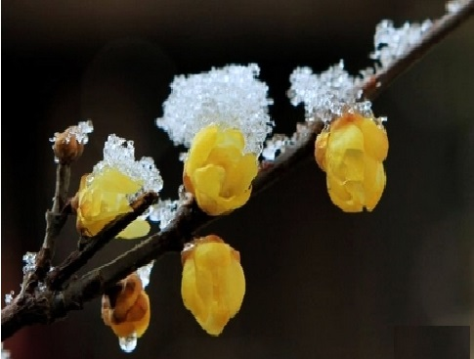
传扬基督
西1:28
我们传扬他、是用诸般的智慧、劝戒各人、教导各人．要把各人在基督里完完全全的引到神面前．

Slide 16
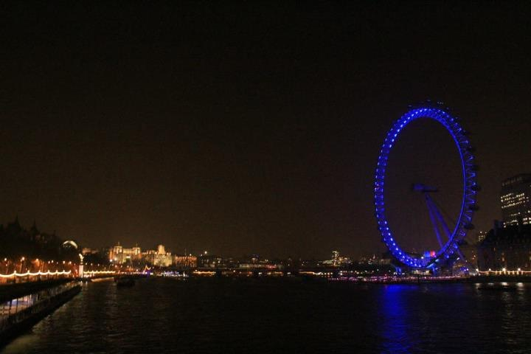
基督是为首者
在西1:15-19中
「首」或「先」字
很明显是地位上的先后。

Slide 17
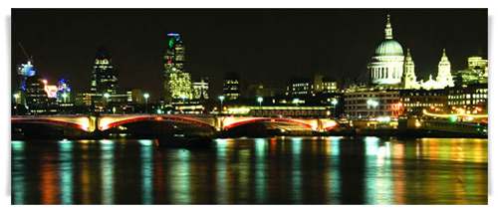
基督是神、神的兒子。
西1:15
爱子是那不能看见之神的像、是首生的、
在一切被造的以先．

Slide 18

基督是创造主。
西1:16
因为万有都是靠他造的、无论是天上的、地上的、能看见的、不能看见的、或是有位的、主治的、执政的、掌权的、一概都是藉著他造的、又是为他造的．

Slide 19
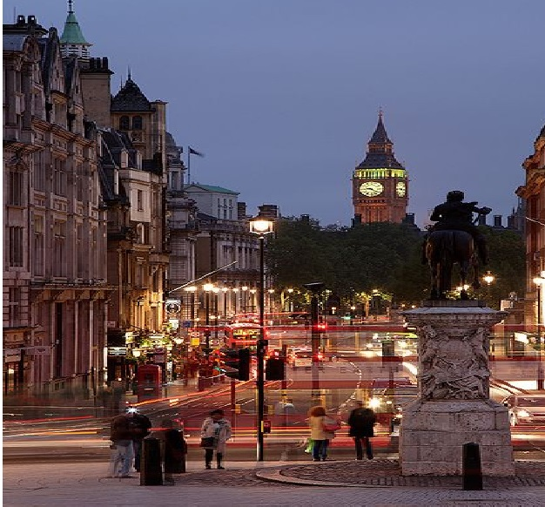
基督是眷顾掌权主。
西1:17
他在万有之先．
万有也靠他而立。

Slide 20

基督是救赎主。
西1:20
既然藉著他在十字架上所流的血、成就了和平、便藉著他叫万有、无论是地上的、天上的、都与自己和好了。

Slide 21
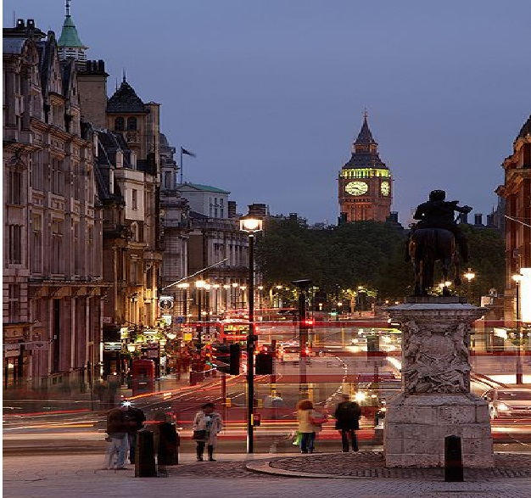
基督是复活主。
西1:18
他是元始、
是从死里首先复生的、
使他可以在凡事上
居首位。

Slide 22
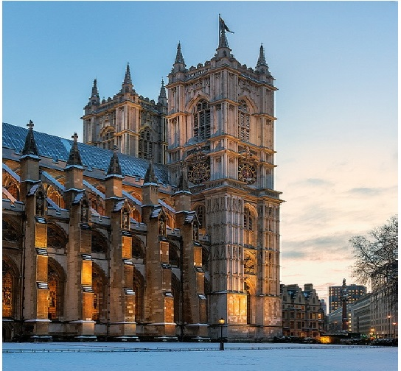
基督是教会的主。
西1:18
他也是
教会全体的之首．

Slide 23
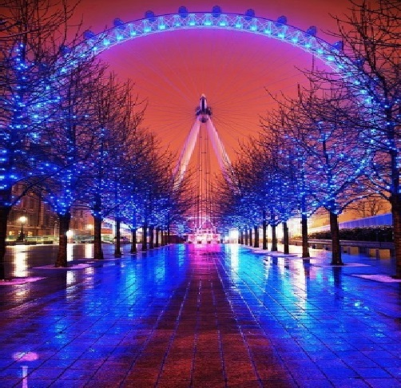
我们作管家的生命，
就是在基督里的生命，就是丰盛荣耀的生命。
西1:19
因为父喜欢叫一切的丰盛、
在他里面居住。

Slide 24
管家在基督里丰盛荣耀的生命
林后4:5-7
我们原不是传自己、乃是传基督耶稣为主、并且自己因耶稣作你们的僕人。

Slide 25
管家在基督里丰盛荣耀的生命
6 那吩咐光从黑暗里照出来的神、已经照在我们心里、叫我们得知神荣耀的光、显在耶稣基督的面上。7 我们有这宝贝放在瓦器里、要显明这莫大的能力、是出於神、不是出於我们。

Slide 26

在基督里与神同工。
西1:28-29
用诸般的智慧、劝戒各人、教导各人.要把各人在基督里完完全全的引到神面前．29 我也為此勞苦、照著他在我裡面運用的大能、盡心竭力。

Slide 27
以坚定的信心来见證传扬祂
西1:23
只要你們在所信的道上恆心、根基穩固、堅定不移、不至被引動失去[原文作離開]福音的盼望．

Slide 28
以坚定的信心来见證传扬祂
[吕振中] 如果你们坚持着信仰、根基立定、牢牢固固、不被挪动离开福音之盼望，便能如此。
[新译本] 只是你们要常存信心，根基稳固，不受动摇偏离福音的盼望。

Slide 29
以坚定的信心来见證传扬祂
坚持着信仰、
/常存信心
根基立定、牢牢固固、
不被挪动离开/不受动摇偏离
福音之盼望，
便能如此。

Slide 30
以欢乐受苦来见證传扬祂
西1:24
現在我為你們受苦、
倒覺歡樂、
並且為基督的身體、就是為教會、要在我肉身上補滿基督患難的缺欠。

Slide 31
受苦(1：24) /
勞苦... 盡心竭力(1：29)。
在勞苦、受苦中更能認識基督，叫基督显大。
腓3:10
使我认识基督、晓得他复活的大能、并且晓得和他一同受苦、效法他的死

Slide 32
在勞苦/受苦中
更能認識基督，叫基督显大。
来2:9-10
惟独见那成为比天使小一点的耶稣、因为受死的苦、就得了尊贵荣耀为冠冕、叫他因著神的恩、为人人尝了死味。

Slide 33
在勞苦/受苦中
更能認識基督，叫基督显大。
10 原来那为万物所属、为万物所本的、要领许多的儿子进荣耀里去、使救他们的元帅、因受苦难得以完全、本是合宜的。

Slide 34
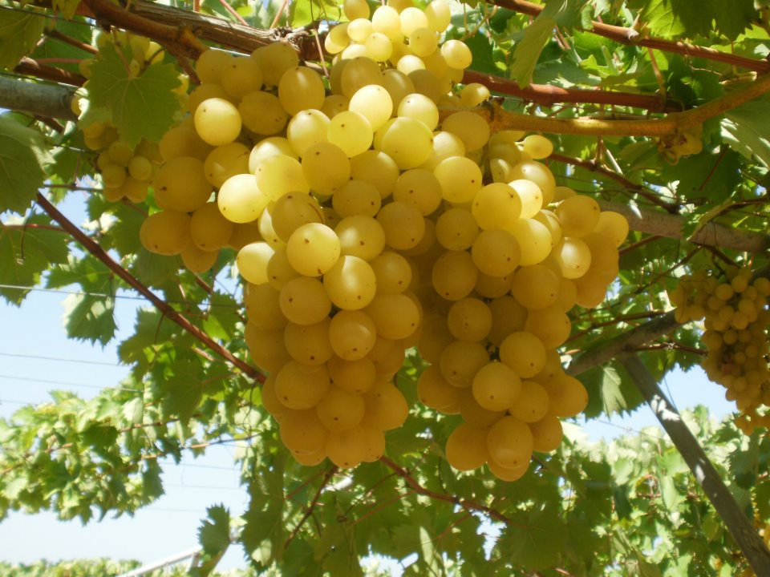
你许可

Slide 35
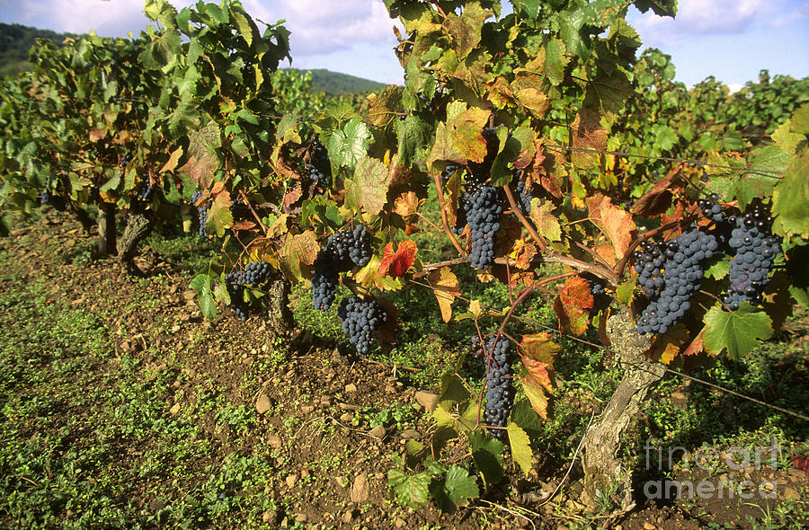

挫折有你许可，
要让祝福漫过，
至死痛楚，要将生命加多。
你破碎我一切，
却换上更多恩惠，
荣耀路径必有泪涕。

Slide 36
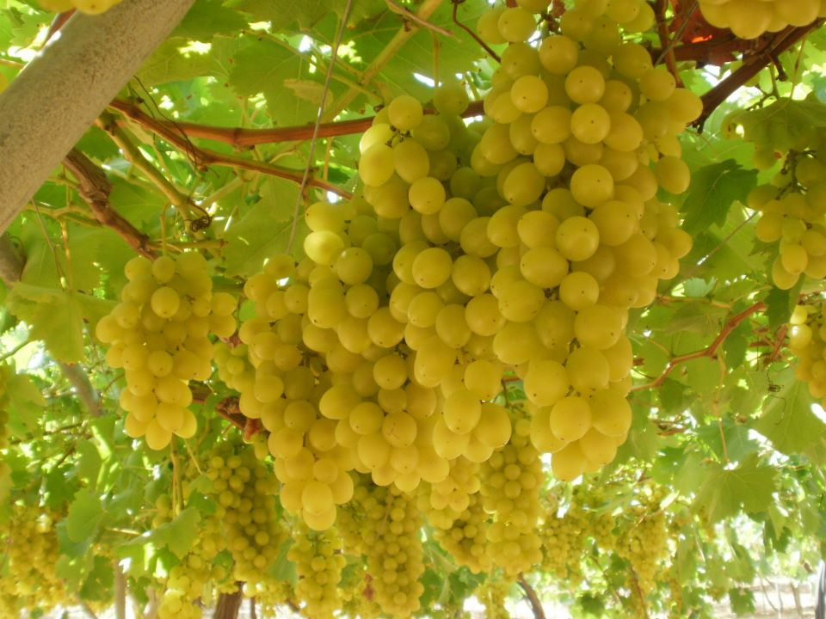
谁肯放弃自救，
才将救恩识透，
葡萄被压才得释放，
酿出新酒。
人生到了绝处，
才知道爱的深处，
才能盛载神恩丰满倾注！

Slide 37
挫折有你许可，
要让祝福漫过，
至死痛楚，要将生命加多。
你破碎我一切，
却换上更多恩惠，
荣耀路径必有泪涕。

Slide 38
谁肯放弃自救，
才将救恩识透，
葡萄被压才得释放，
酿出新酒。
人生到了绝处，
才知道爱的深处，
才能盛载神恩丰满倾注！

Slide 39
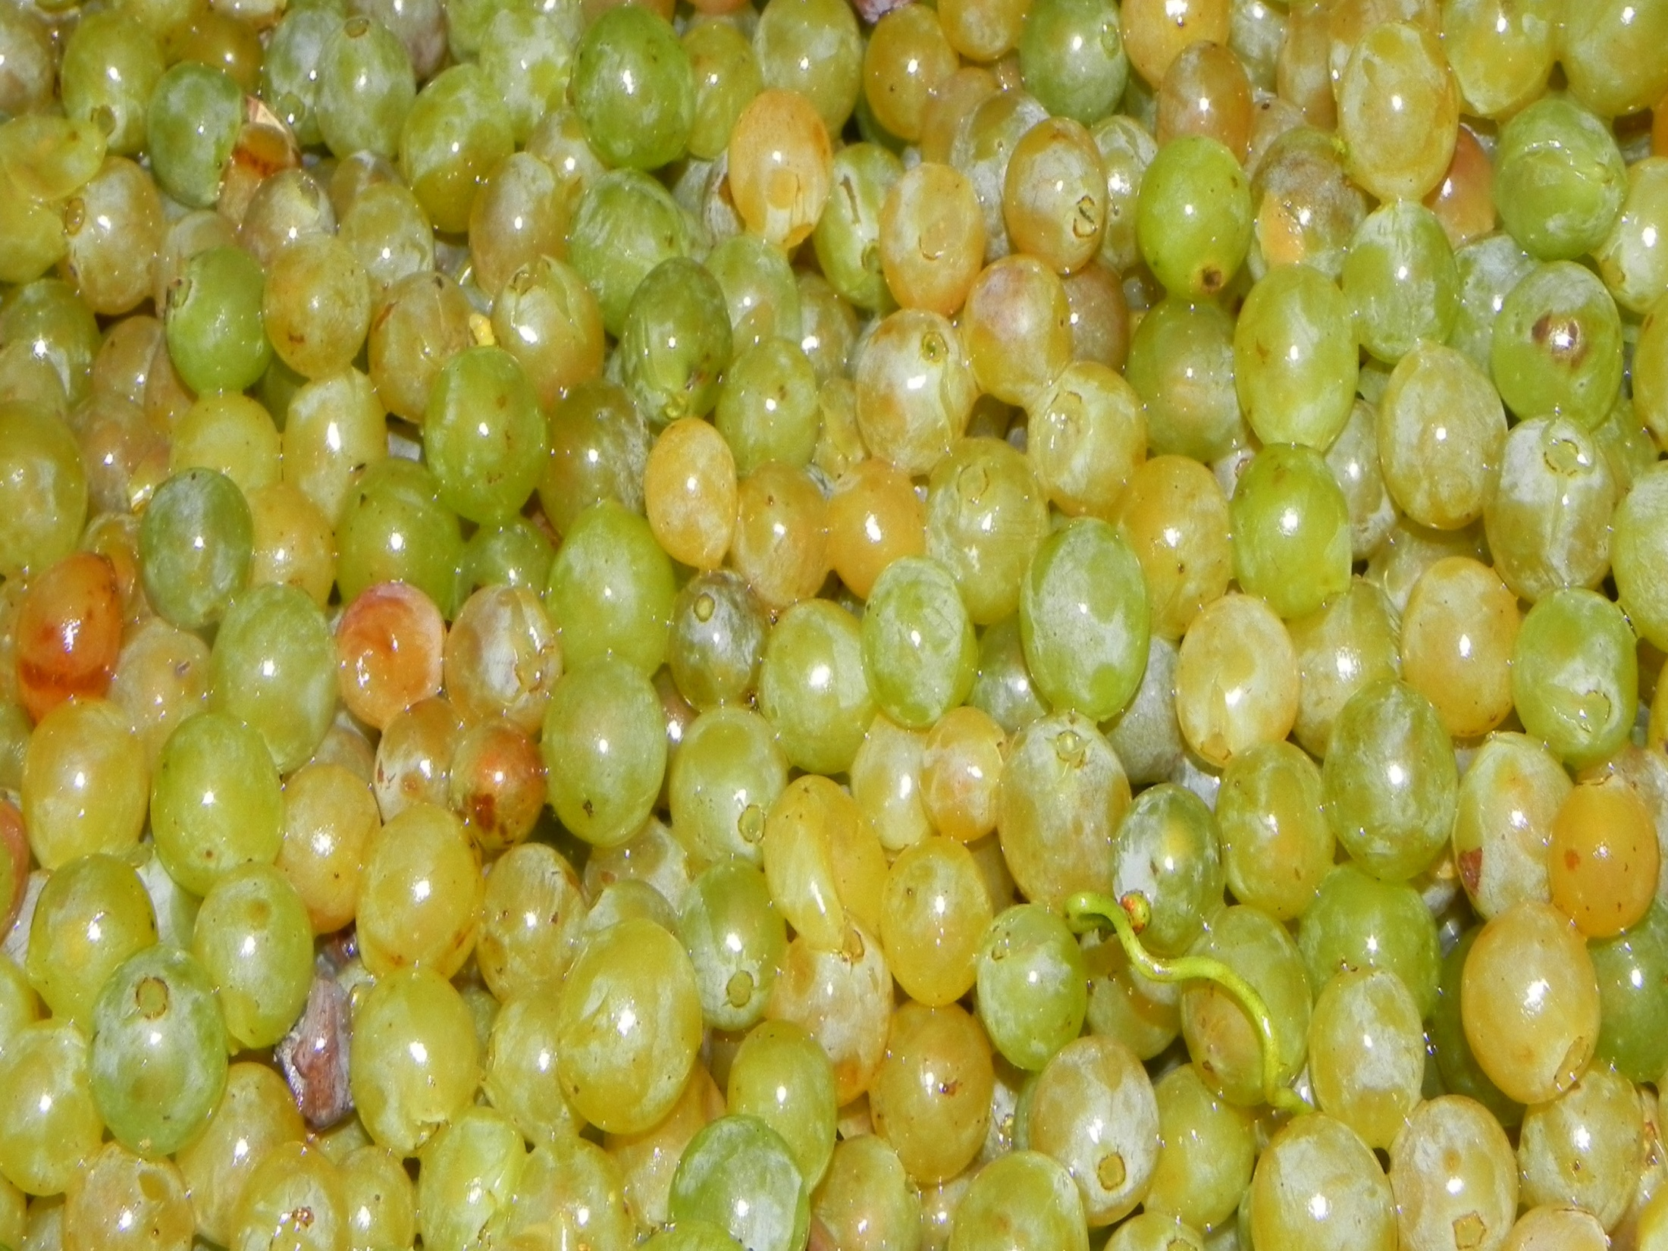
谁肯放弃自救，
才将救恩识透，
葡萄被压才得释放，
酿出新酒。
人生到了绝处，
才知道爱的深处，
才能盛载神恩丰满倾注！

Slide 40
谁肯放弃自救，
才将救恩识透，
葡萄被压才得释放，
酿出新酒。
人生到了绝处，
才知道爱的深处，
才能盛载神恩丰满倾注！

Slide 41

葡萄被压
才得释放，
酿出新酒。

Slide 42
在勞苦/受苦中
更能認識基督，叫基督显大。
林后1:5-7
我们既多受基督的苦楚、就靠基督多得安慰。6 我们受患难呢、是为叫你们得安慰得拯救．我们得安慰呢、也是为叫你们得安慰．

Slide 43
在勞苦/受苦中
更能認識基督，叫基督显大。
这安慰能叫你们忍受我们所受的那样苦楚。7 我们为你们所存的盼望是确定的．因为知道你们既是同受苦楚、也必同得安慰。

Slide 44
在勞苦/受苦中
更能認識基督，叫基督显大。
林后12:7-10
又恐怕我因所得的启示甚大、就过於自高、所以有一根剌加我肉体上、就是撒但的差役、要攻击我、免得我过於自高。

Slide 45
在勞苦/受苦中
更能認識基督，叫基督显大。
8 为这事、我叁次求过主、叫这剌离开我。9 他对我说、我的恩典彀你用的．因为我的能力、是在人的软弱上显得完全．

Slide 46
在勞苦/受苦中
更能認識基督，叫基督显大。
所以我更喜欢誇自己的软弱、好叫基督的能力覆庇我． 10我为基督的缘故、就以软弱、凌辱、急难、逼迫、困苦、为可喜乐的．因我什么时候软弱、什么时候就刚强了。

Slide 47
在勞苦/受苦中
更能認識基督，叫基督显大。
腓1:20-21
只要凡事放胆．无论是生、是死、总叫基督在我身上照常显大。21 因我活著就是基督、我死了就有益处。

Slide 48

以私转爱
O the bitter shame and sorrow

Slide 49
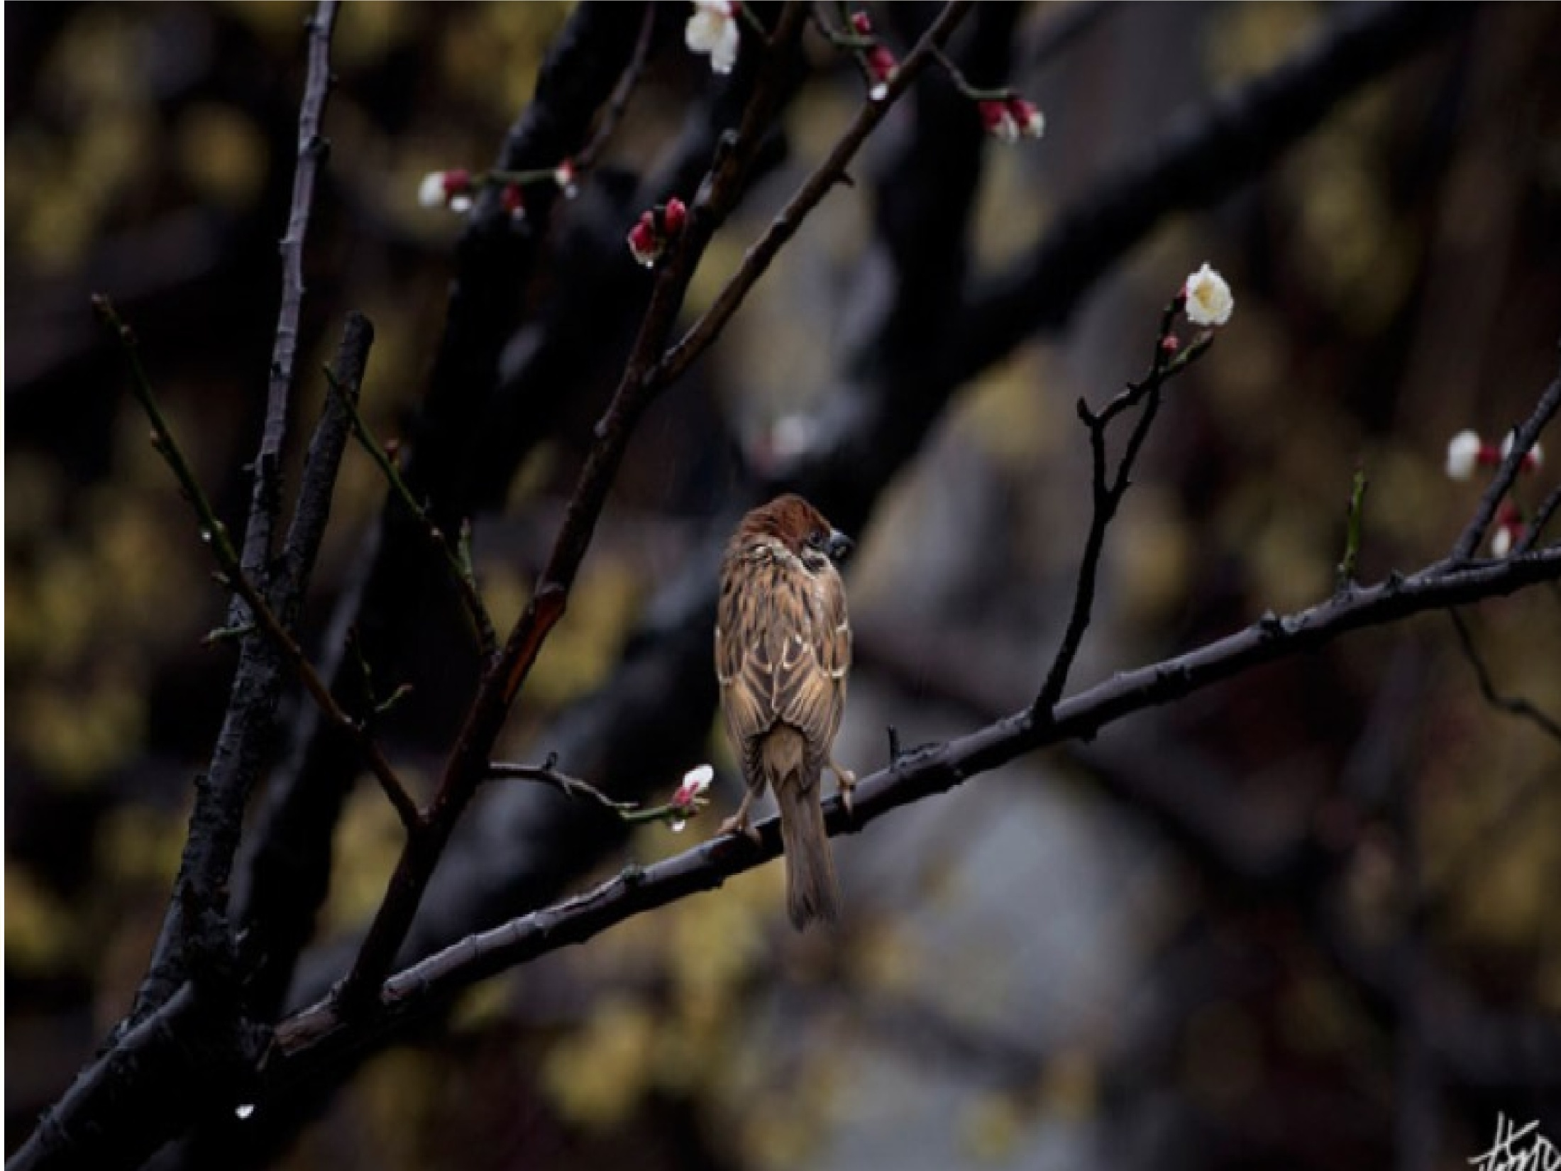
惜哉忧哉，罪人违逆，
何等愚是我罪辜，
曾对恩主狂傲言曰：
专爱己, 不爱耶稣。 x2
O the bitter shame and sorrow,
That a time could ever be,
When I let the Saviour's pity
Plead in vain and proudly answered
'All of self, and none of You.'

Slide 50

何等恩惠罪人见主，
悬苦架救我罪奴，
心微动矣低声言曰：
虽爱己，也爱耶稣。 x2
Yet He found me; I beheld Him,
Bleeding on the accursed tree,
Heard Him pray, 'Forgive them Father'
And my wistful heart said faintly,
'Some of self, and some of You.'

Slide 51

日兮月兮，主恒慈我，
医我心，指引扶助，
使我谦逊感而言曰：
少爱己， 多爱耶稣。x2
Day by day His tender mercy,
Healing,helping, full and free,
Sweet and strong, and ah! so patient,
Brought me lower whle I whispered,
'Less of self, and more of You.'

Slide 52

高越天兮，深逾海兮，
主之恩怜爱愚徒，
今则感伤悲而言曰：
不爱己，专爱耶稣 。 x2
Higher than the highest heaven,
Deeper than the deepest sea,
Lord, Your love at last has conquered,
Grant me now my soul's desire,
'None of self, and all of You.'

Slide 53
以私转爱
O the bitter shame and sorrow

